Slide 1

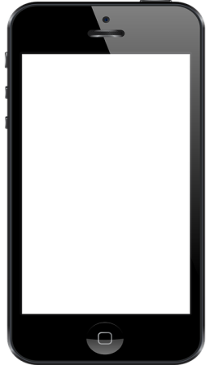
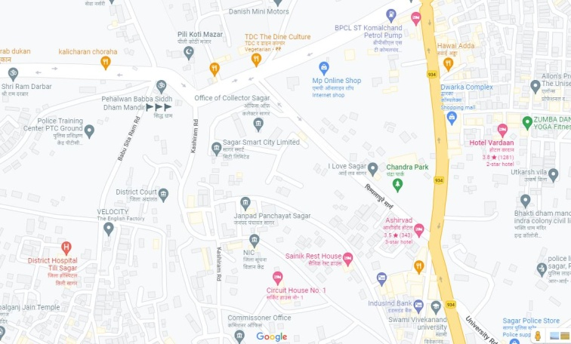
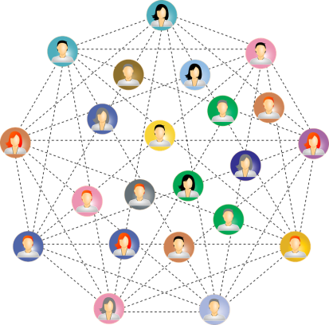

Presentation on
To easy
FiND Near Me
(Product/Service)
1 Km दूर मिलेगा
तोते का पिंजरा

Slide 2


Parrot Cage/ तोते का पिंजरा
कहाँ मिलेगा

Slide 3
Parrot Cage/ तोते का पिंजरा
जबाब
मार्केट में ढूढो
या
ऑनलाइन देख लो

Slide 4
Problems In Market
We don’t Know Shop/Place
Time Delay
Costly
We can’t Watch live

Slide 5
SOLUTION
आप इस APP से अपने पास में कोई ( प्रोडक्ट या सेवा कहाँ मिलेगी ) आसानी से दुकान का पता, मूल्य, लोकेशन देख सकते हैं।
इससे आपको भटकना नहीं पड़ेगा और समय पैसे ऊर्जा की बचत होगी।

Slide 6

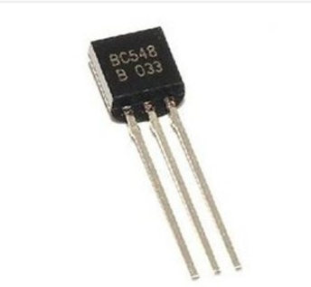
BC548 transistor
To easy
BC548
transistor
200 meter
away
Get Direction

Slide 7

To easy
Search Here
Categories
Electronics
Computer
Mobile
Medicine
Machinery
Gadgets
Clothes
Fashion
JOB/Other

Slide 8
We Will Work On
Product/Services Find
Delivery Process
Advertisement

Slide 9
Startup Process
We Need Dynamic Website
Marketing

Slide 10
THANK YOU
IDEA FIND AND PRESENTED BY GULAB PATEL

